Slide 1
a
GitHub, mint csapatmunka eszköz
Mechwart András Gépipari és Informatiai Technikum és Szakképzési Centrum IKT Projektmunka

Slide 2
Csapattagok:
Kuik-Filep Roland (Csapatkapitány)
Győri Roland Attila
Béres Sándor Márk

Slide 3

A GitHub Röviden:
Amerikai Nemzetközi Vállalat
Git alapú verziókövetés és forráskódkezelés
Funkciók: hozzáférés-kezelés, hibakövetés, feladatkezelés, wiki
Indulás: 2008 (de már 2007-ben fejlesztették)
Microsoft felvásárlás: 2018 (7,5 milliárd USD)

Slide 4
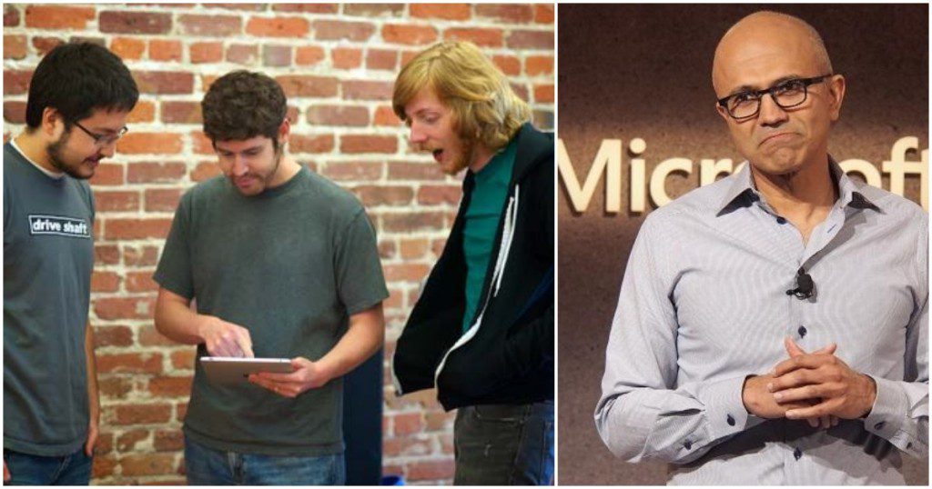
Alapítók:
Chris Wanstrath
PJ Hyett
Tom Preston-Werner
Scott Chacon

Slide 5

Szervezeti Felépítés:
“Mindenki fönők” elv az elején
Dolgozók szabadon választhatták meg a projektet
Fizetést a vezérigazgató határozta meg

Slide 6
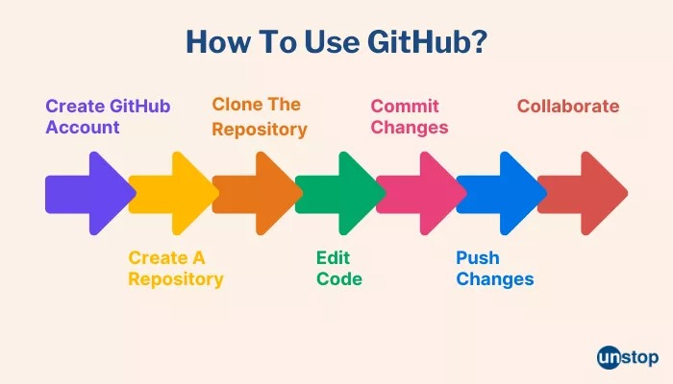
GitHub Szolgáltatásai:
Git alapú verziókezelés
Nyilvános és privát tárolók
Közösségi funkciók: feed, követés, wiki, grafikonok
Asztali alkalmazások, pluginok
2020-tól minden fő funkció ingyenes

Slide 7
Források:
Szöveg:
Wikipédia (https://en.wikipedia.org/wiki/GitHub)
Kép:
SPINX Digital
Internshala
Unstop
OfficeChai
GitHub

Slide 8
Köszönjük a Figyelmet!

